Slide 1
SPACE-V
Игра на Pygame, где игрок может сразиться с монстрами на различных планетах, используя снаряжение, приобретаемое на планете, включая оружие, улучшения корабля, навыки и предметы для исцеления
2 февраля, 2024
Ланчев Эмиль, Первушин Александр

Slide 2
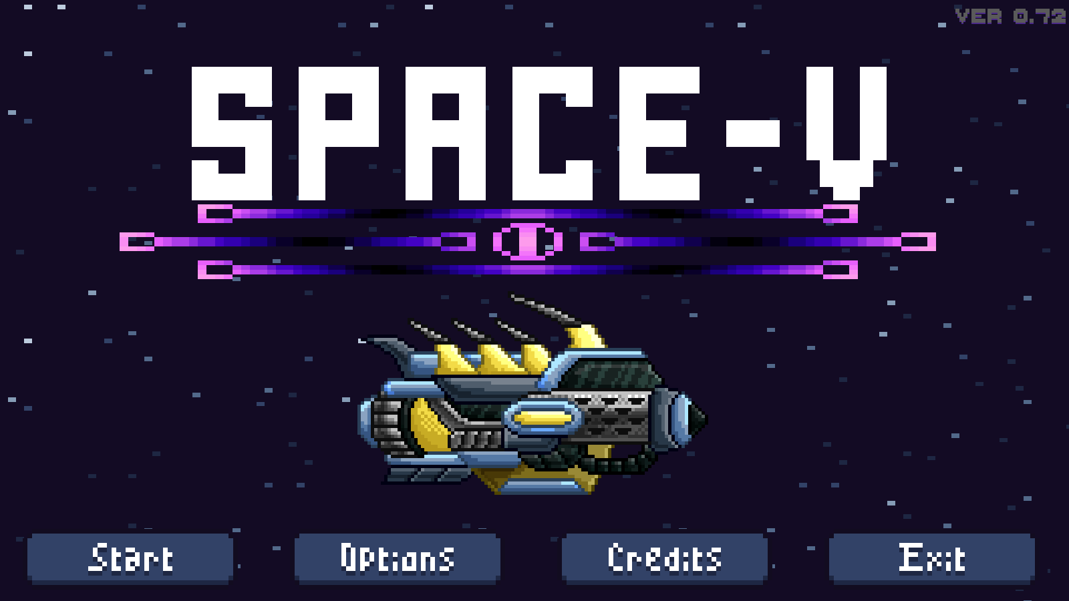
Главное меню
предоставляет игроку возможность начать игру, открыть настройки, узнать о создателях игры и закрыть игру

Slide 3
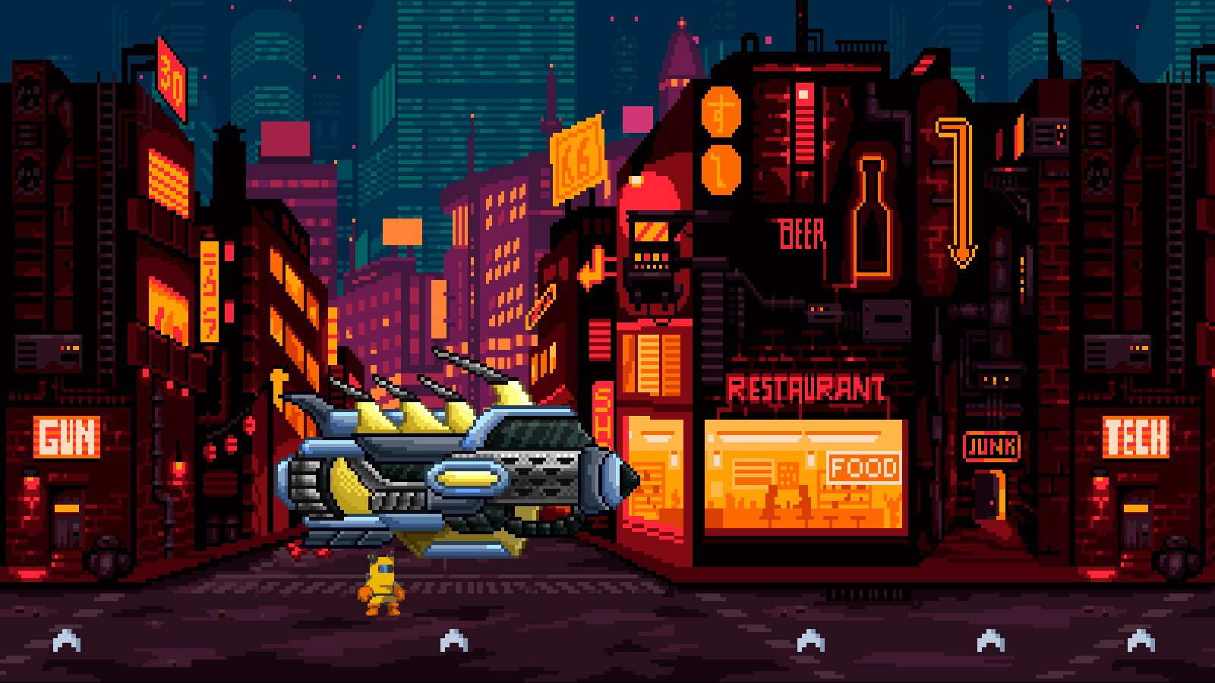
Начало игры
После начала игры, игрок попадает на экран, где он может зайти в различные магазины или отправиться в путешествие. Здесь игрок может приобрести новое оружие, улучшения для персонажа и корабля, расходники

Slide 4
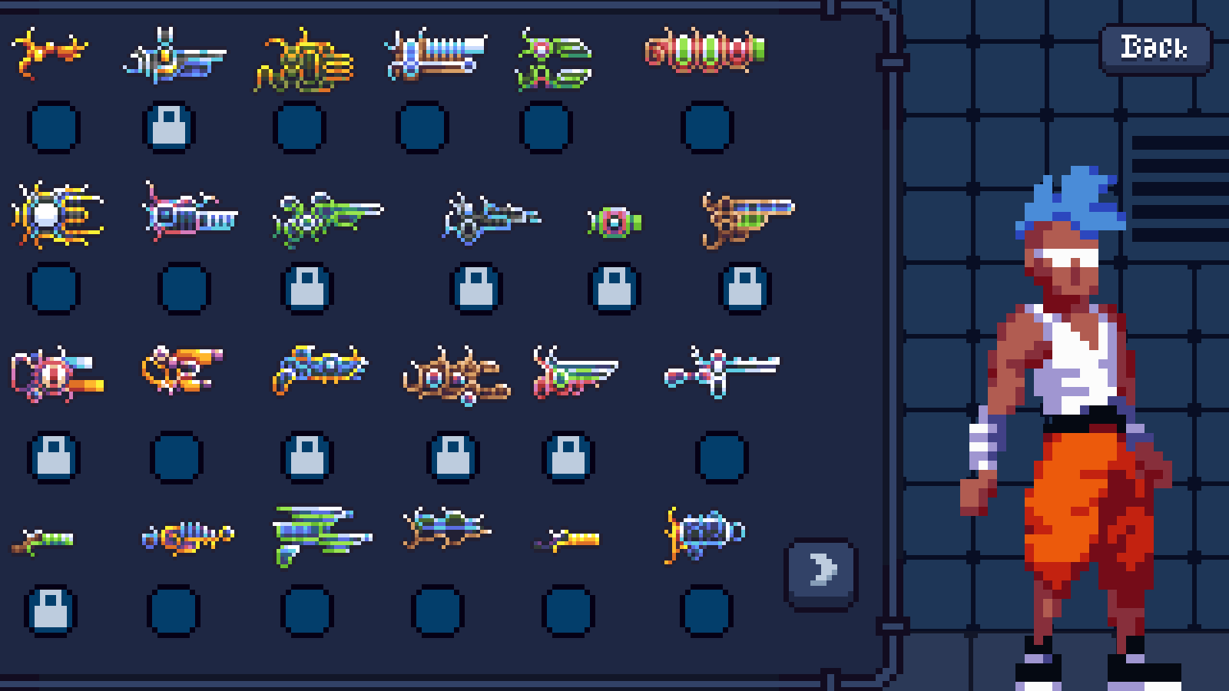
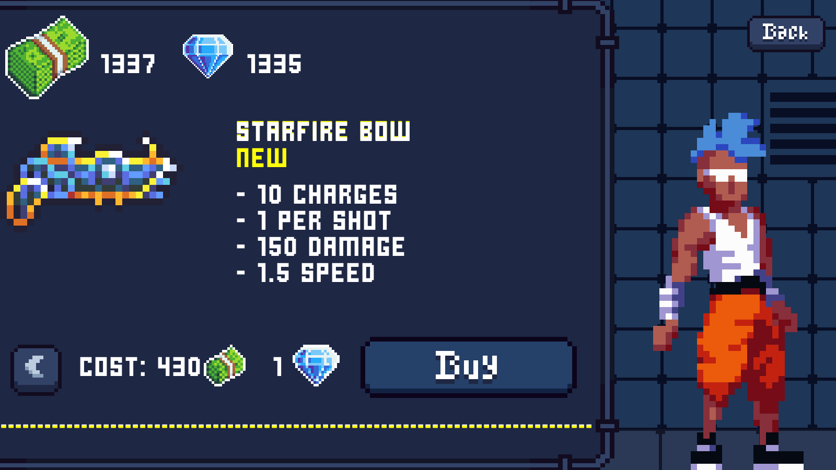
Магазин оружий
предлагает широкий выбор оружия. Всего доступно 35 видов оружия. Оружие можно приобрести за игровую валюту - деньги и кристаллы. Каждое последующее оружие имеет более сильные характеристики, но и стоит дороже.
Каталог
Покупка

Slide 5
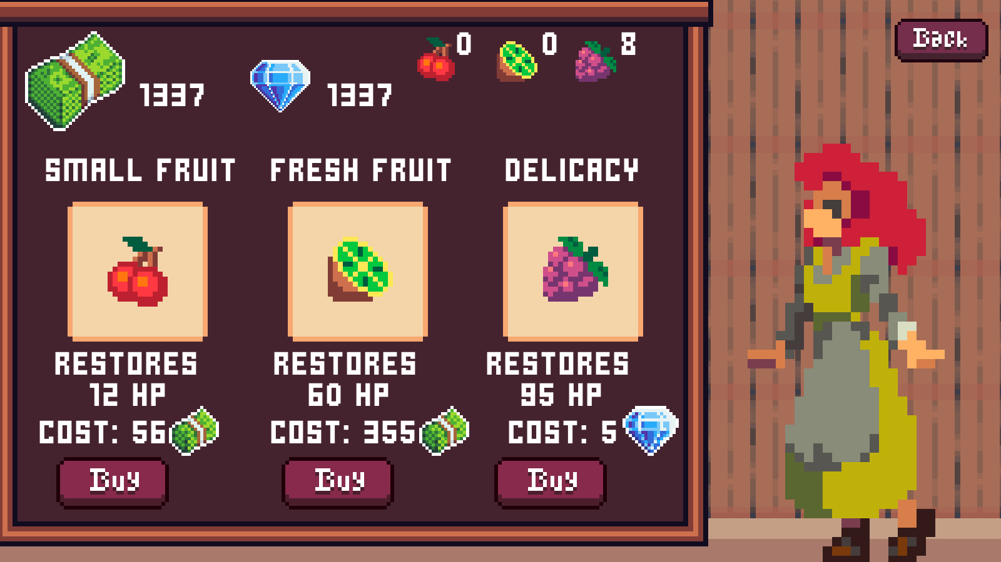
Магазин расходников
Здесь игрок может купить расходники, которые можно использовать во время битвы. Всего доступно три вида расходников, каждый из которых имеет свою цену и количество исцеления.

Slide 6
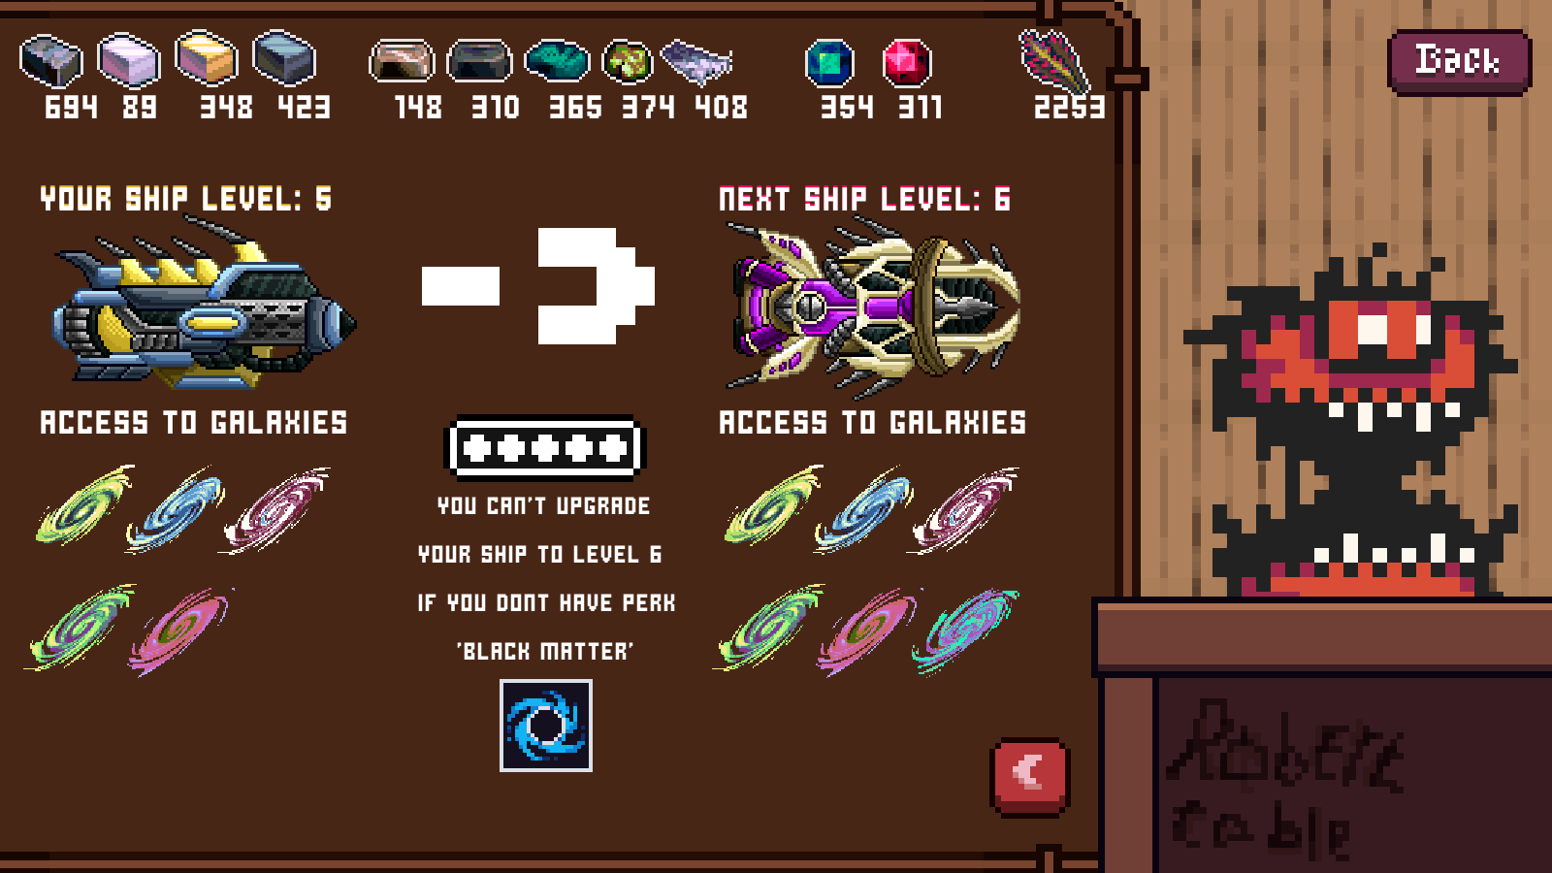
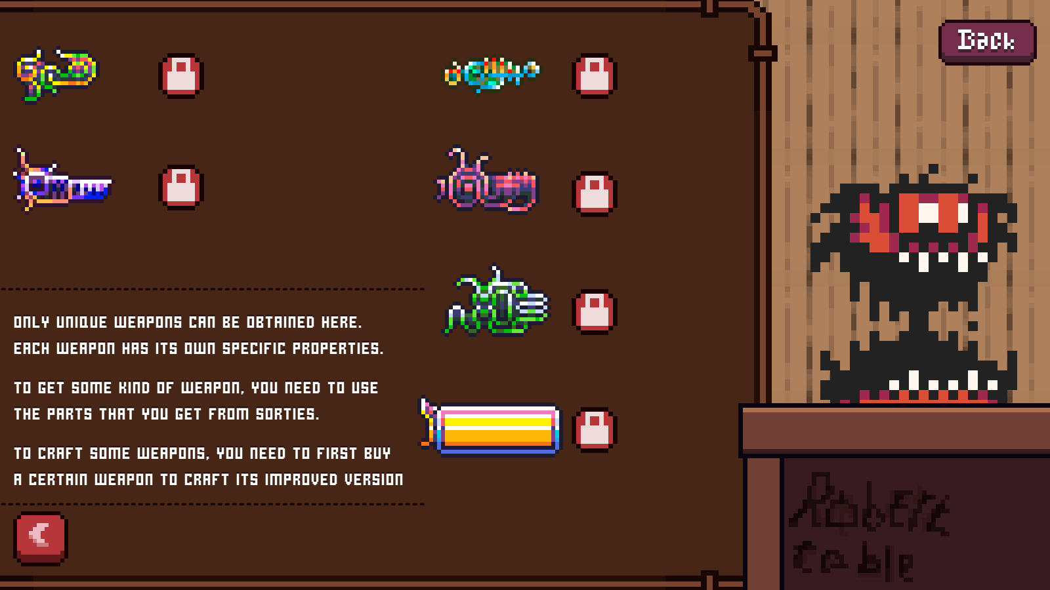
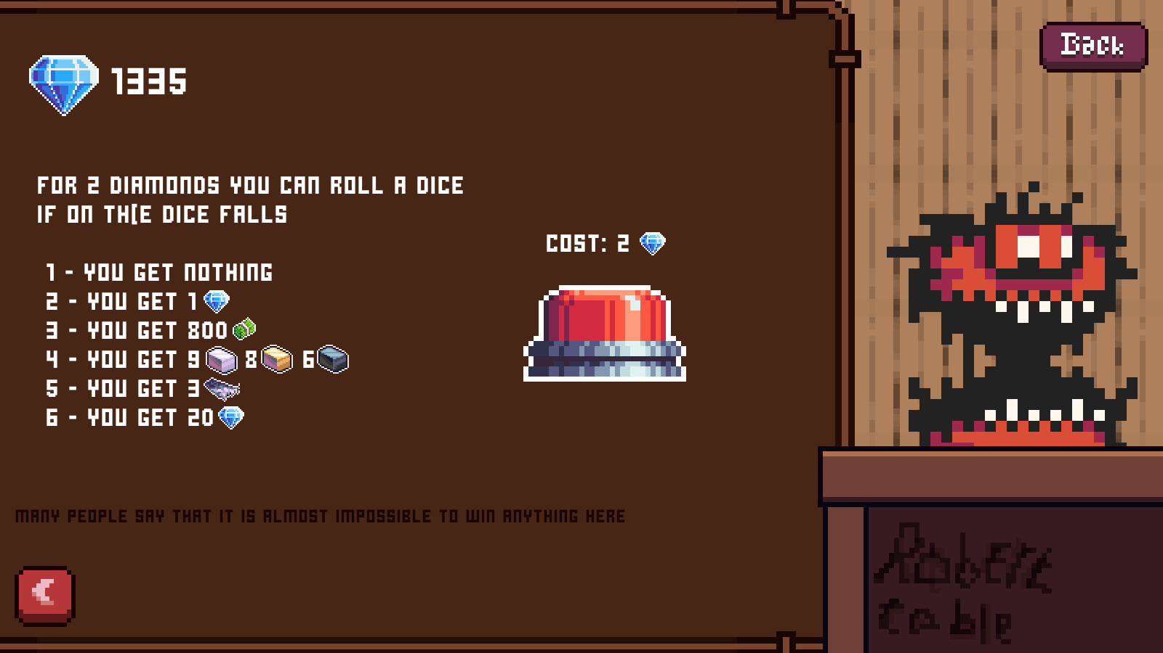
Магазин Junk
предлагает возможность улучшить корабль, что необходимо для открытия новых галактик и планет. Для улучшения корабля требуются определенные ресурсы, которые игрок может получить во время битв или выиграть в этом же магазине, бросив кубик за кристаллы. Также здесь можно создать уникальное оружие с интересными особенностями
Улучшение корабля
Уникальное оружие
Бросок кубика

Slide 7
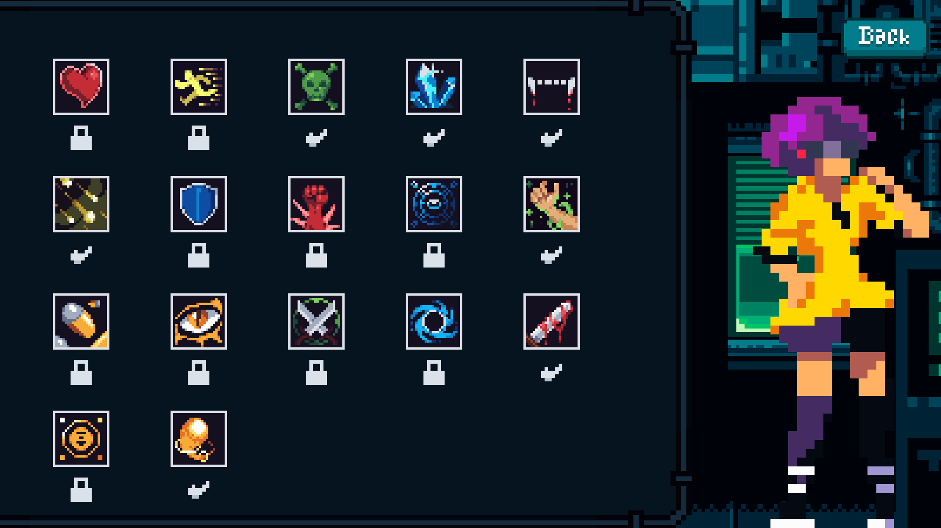
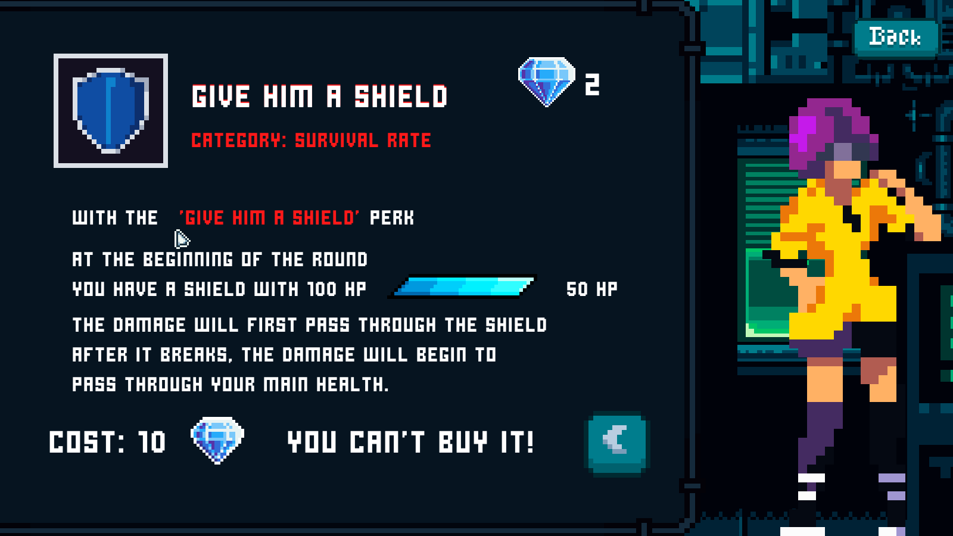
Магазинов навыков
предлагает различные навыки для персонажа, которые могут улучшить его характеристики или добавить новые возможности во время игры. Некоторые навыки необходимы для открытия определенных планет или улучшения корабля
Навыки
Пример навыка

Slide 8
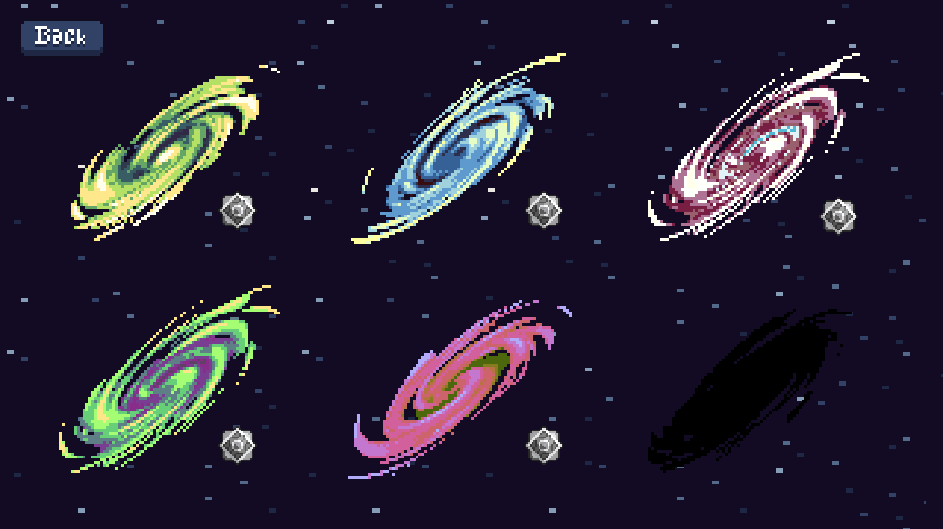
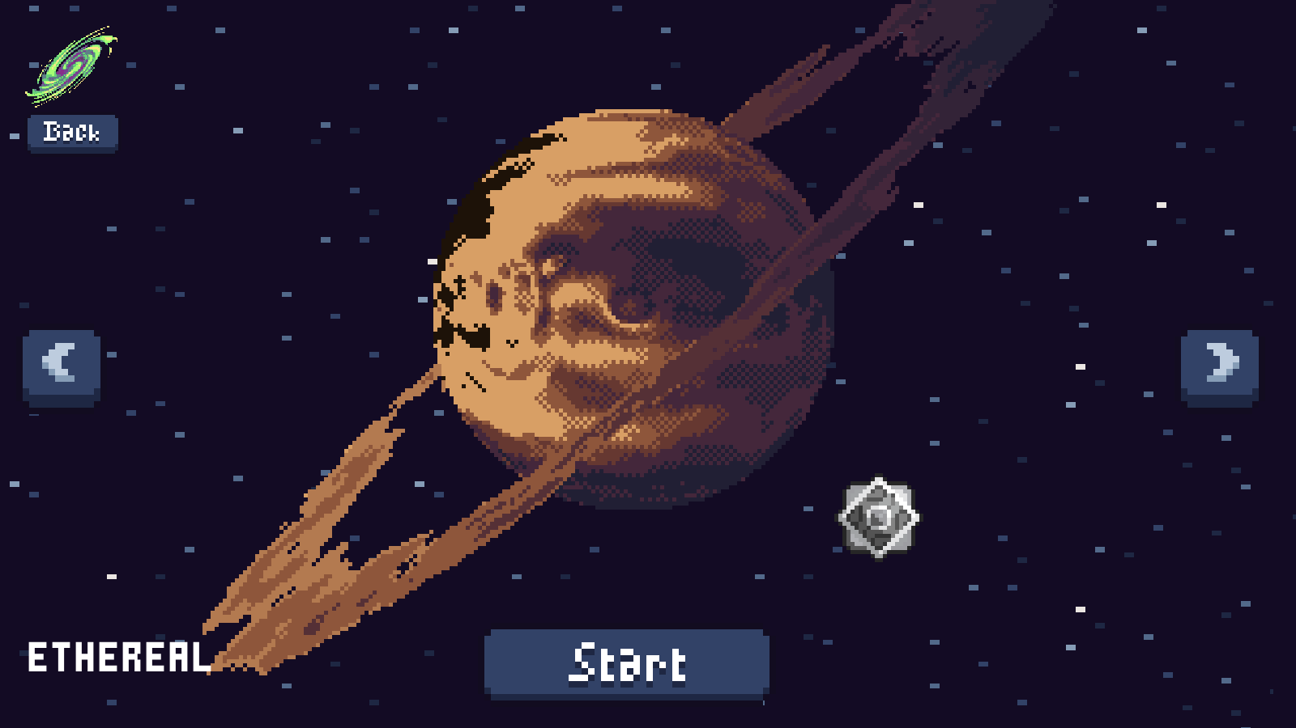
Галактики и планеты
После того как игрок подошел к кораблю и открыл его, он попадает в меню выбора галактик. Всего доступно 6 галактик, которые можно открыть, улучшив корабль. После выбора галактики, игроку предстоит выбрать планету

Slide 9
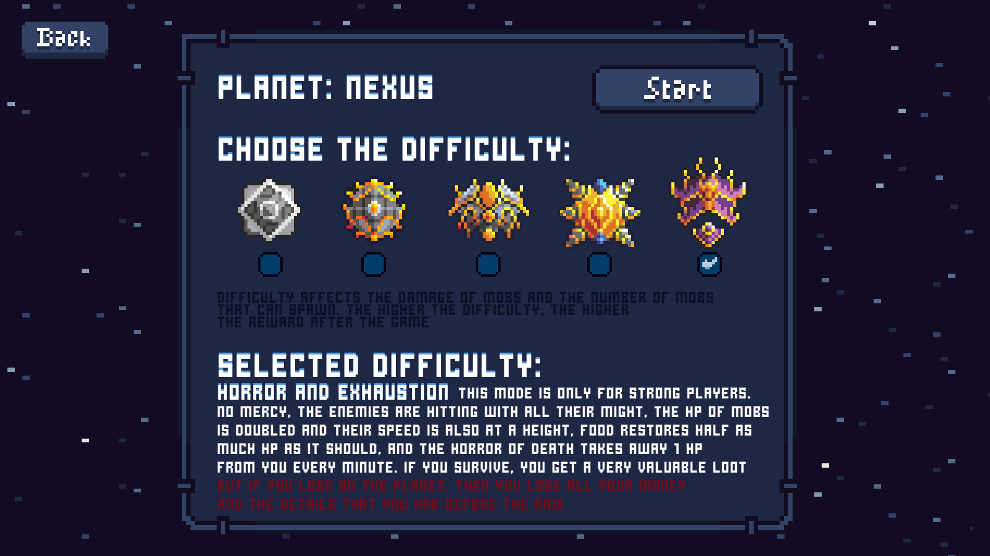
Сложность
После выбора планеты игрок выбирает сложность. Сложность влияет на характеристики врагов и их количество. В зависимости от выбранной сложности игрок получает соответствующие ресурсы и валюту.

Slide 10
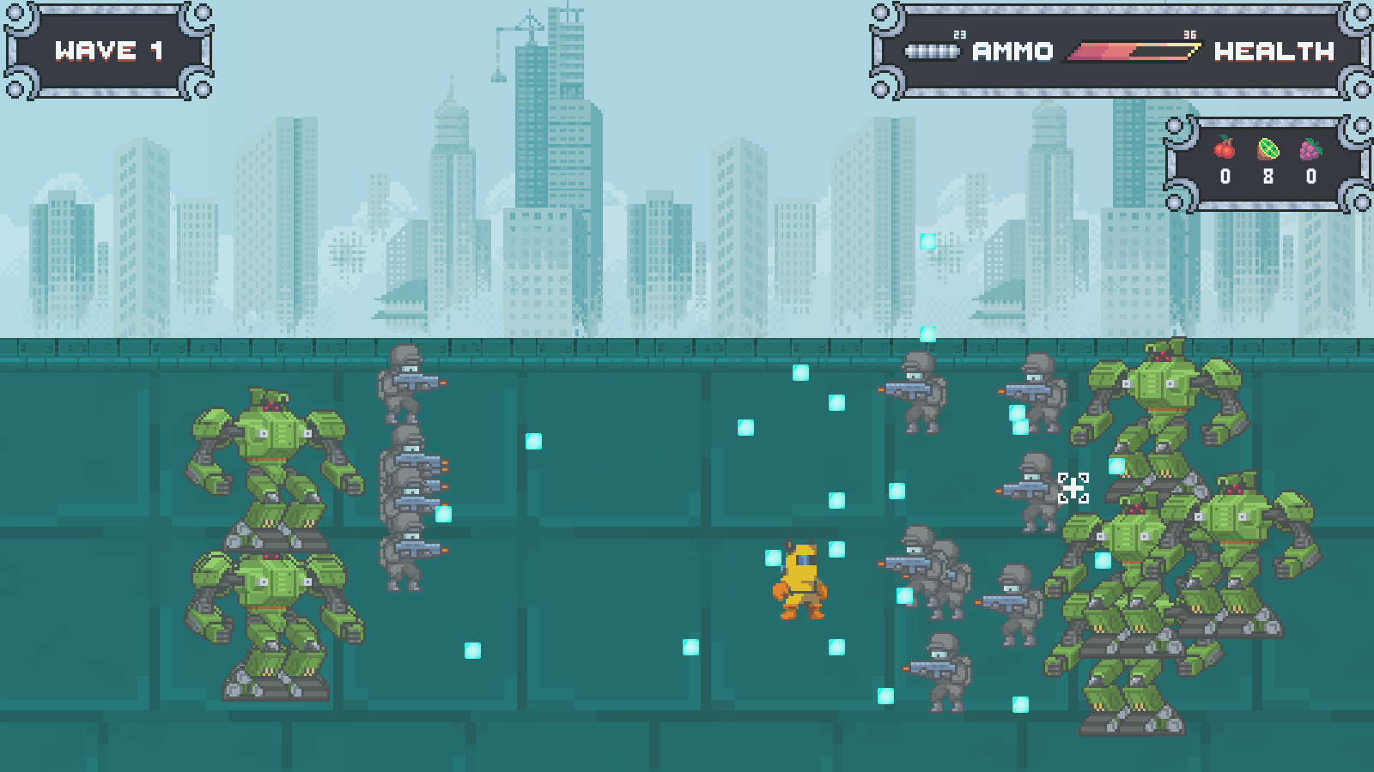
Игровое поле
На игровом поле игрок сражается с врагами, которые начинают появляться с разных сторон. Игроку нужно передвигаться, наводиться на врагов и стрелять, использовать расходники и гранаты. В игре есть несколько видов врагов, каждый из которых имеет свои особенности. Характеристики врагов зависят от планеты, волны (а всего волн 5) и выбранной сложности.

Slide 11
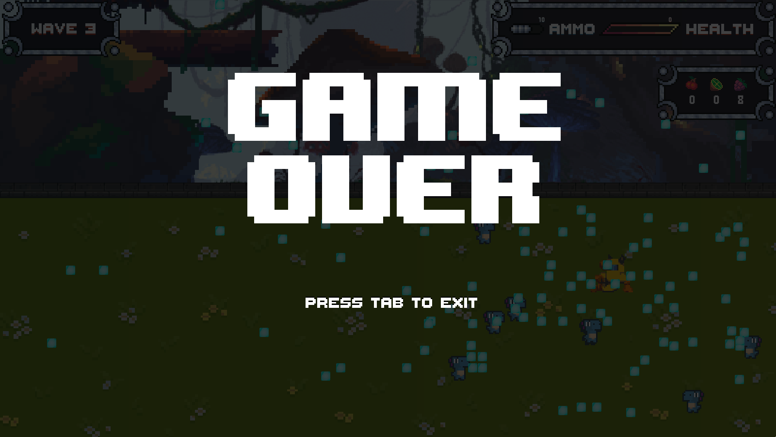
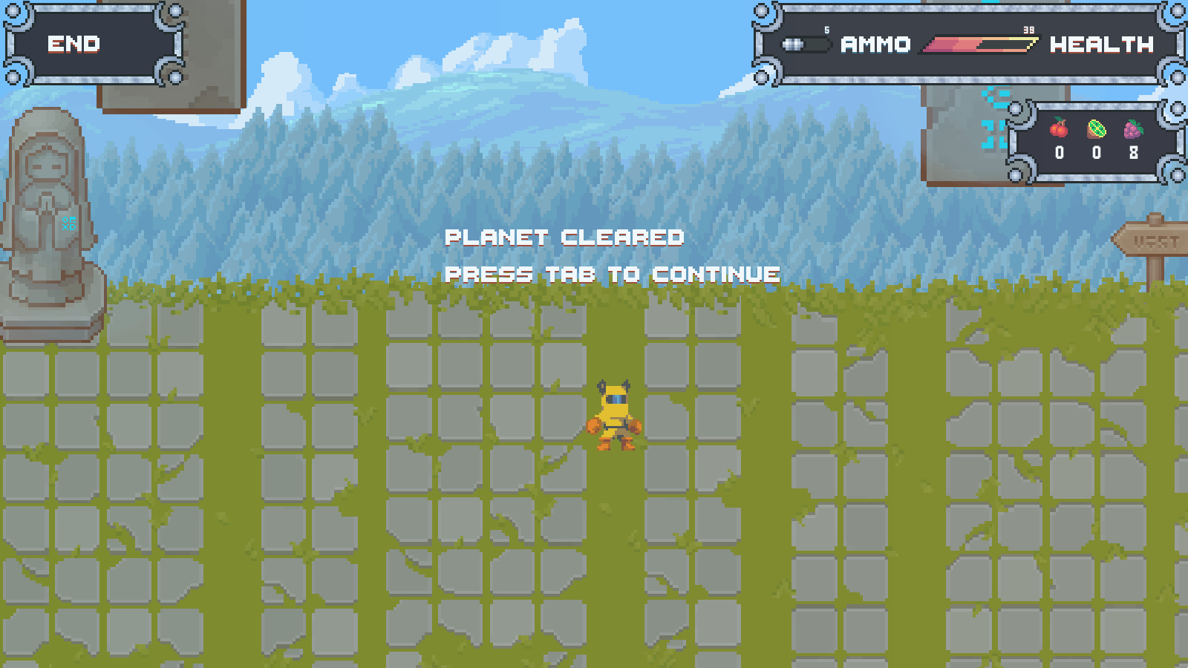
Конец игры
В конце каждой битвы игрок может вернуться на планету. Если игрок успешно справился с волнами врагов, он получает награды в виде ресурсов и валюты. Весь прогресс сохраняется
Поражение
Победа

